Slide 1
Capítulo 5
Tradiciones nativas americanas: incas, aimaras y mapuches
© Ana M. Gómez-Bravo 2017

Slide 2
Incas
El Imperio inca llegó a extenderse a territorios de lo que hoy son los países de Perú, Ecuador, Bolivia, Colombia, Argentina y Chile.
Cubría unas 2.500 millas a lo largo de la costa oeste de Sudamérica
El territorio montañoso del Imperio inca tuvo un impacto en sus formas de cultivo
Andenes de cultivo en Moray, Perú

Slide 3
Terrazas de cultivo o andenes
Sistema de irrigación en Machu Pichu
El cultivo en terrazas en el montañoso terrreno andino permitió:
usar el suelo, rico en minerales
aprovechar los microclimas, que permiten variedad de cultivos durante todo el año
canalizar el agua de lluvia por medio de un sistema de irrigación

Slide 4
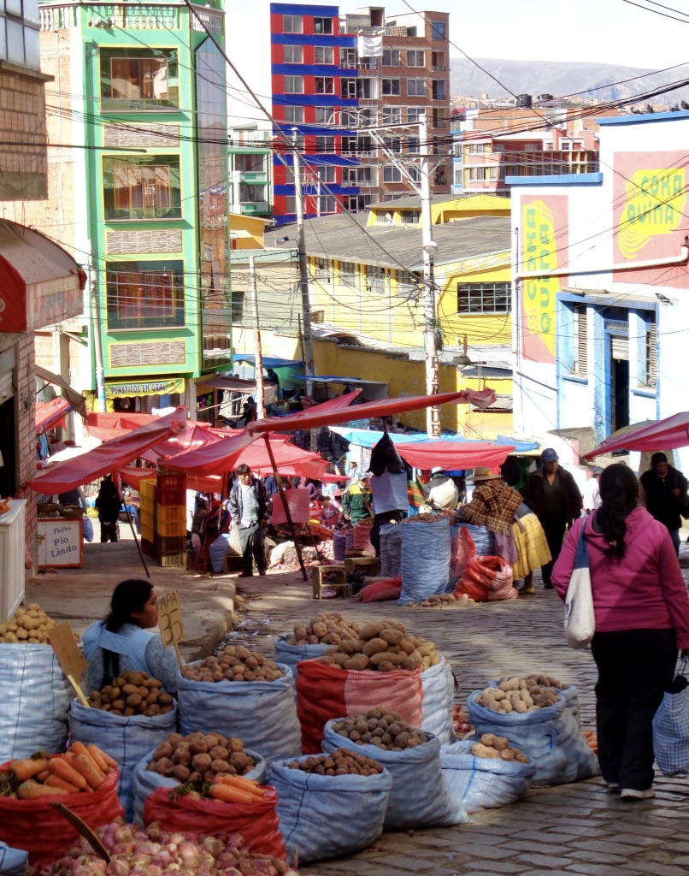
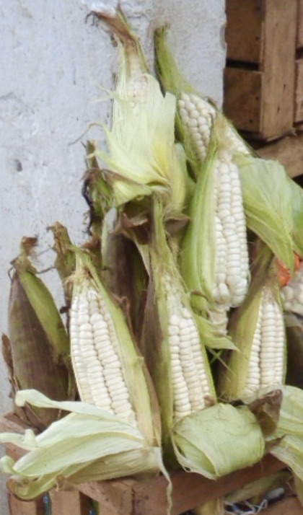
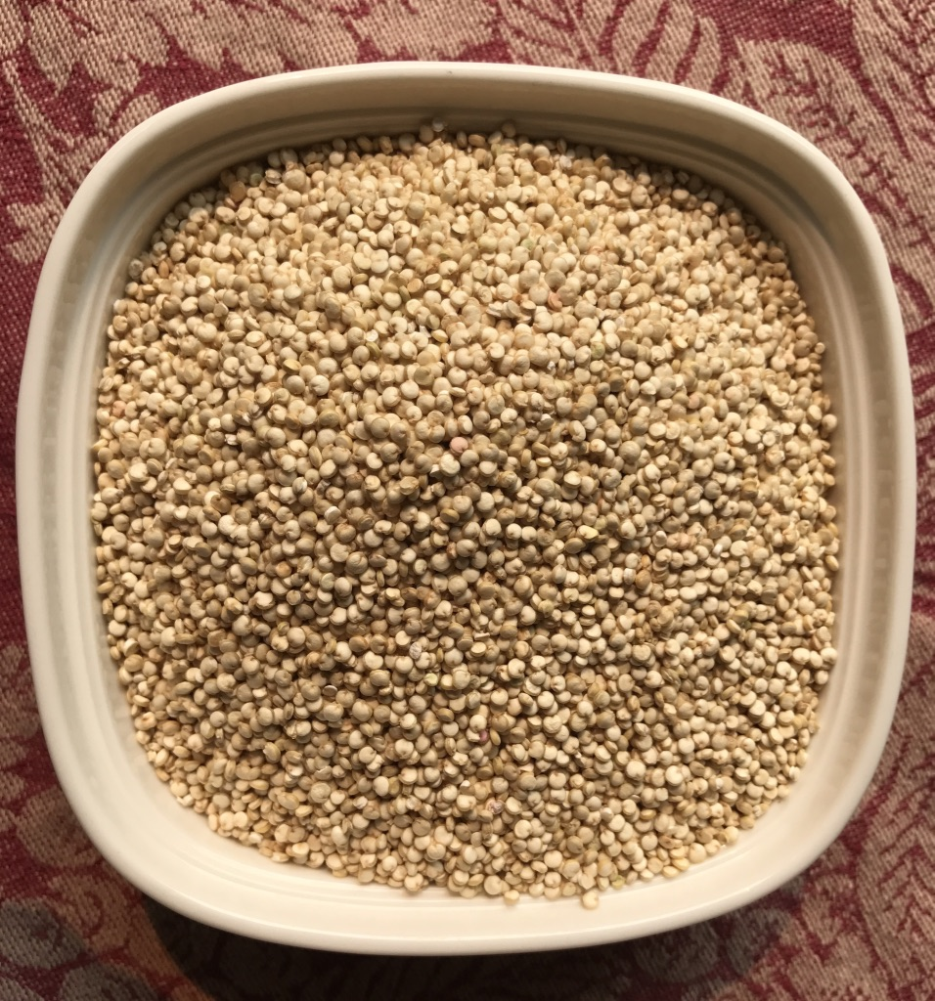
Cultivos
Los tres cultivos más importantes eran la papa, el maíz y la quinua, que siguen siendo alimentos fundamentales
La quinua aporta todos los aminoácidos esenciales
Papas y maíz a la venta en La Paz, Bolivia

Slide 5
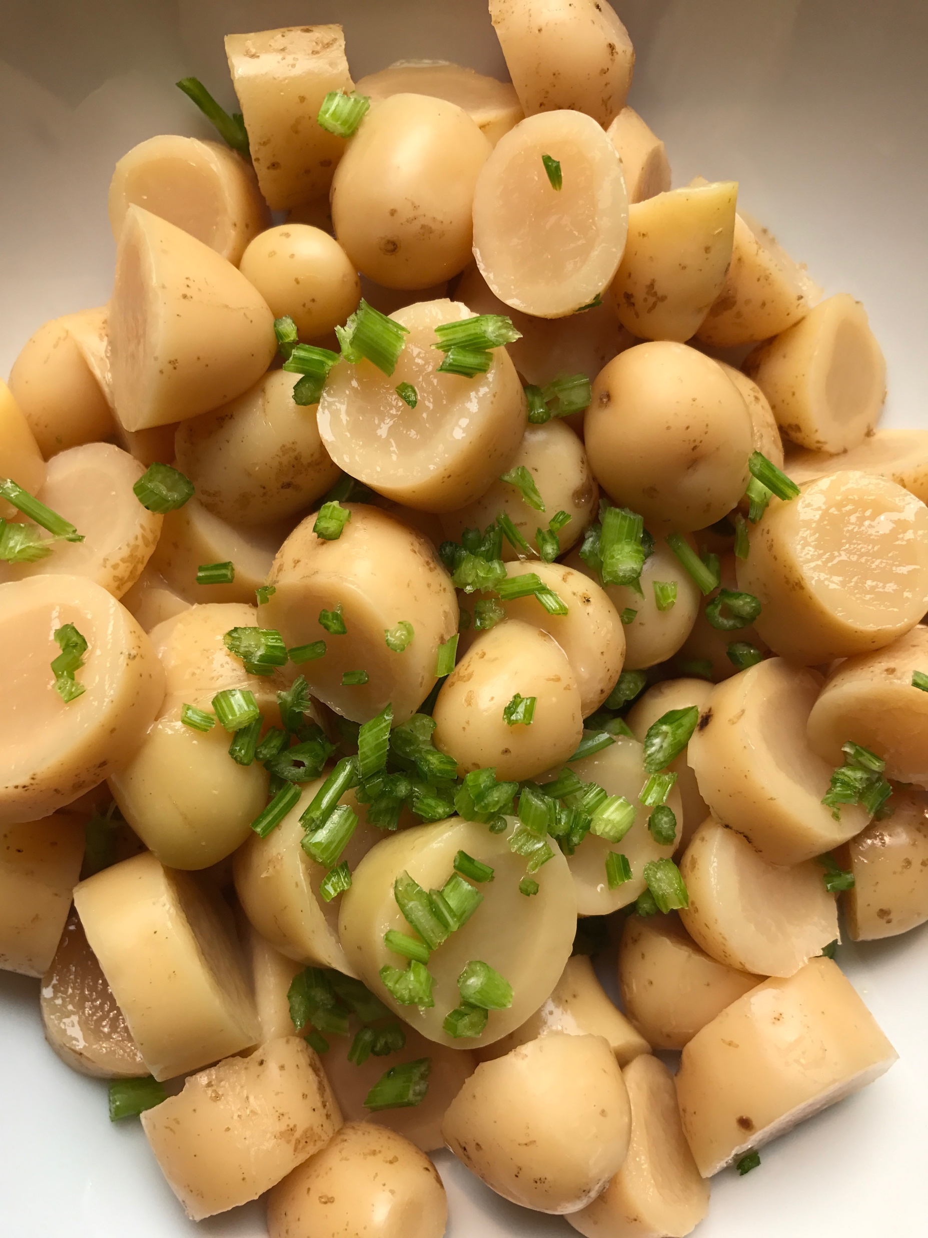
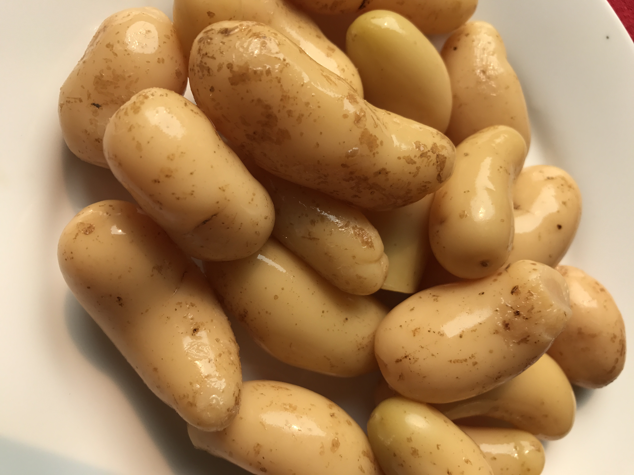
Alimentos incas - Otros tubérculos
Olluco
La palabra ‘olluco’ proviene del quechua ulluku
Olluco a la venta en el mercado junto con ajíes y otras hortalizas

Slide 6
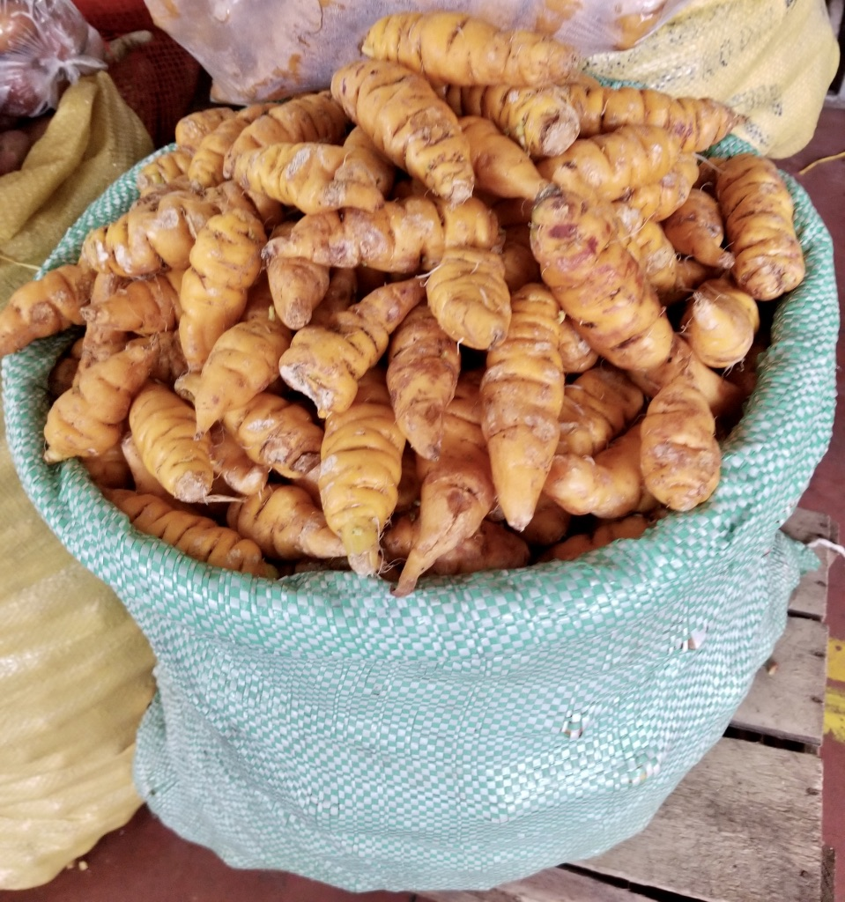
otros tubérculos: Melloco y oca
En Ecuador el olluco se denomina ‘melloco,’ término que viene del quechua millucu

Slide 7
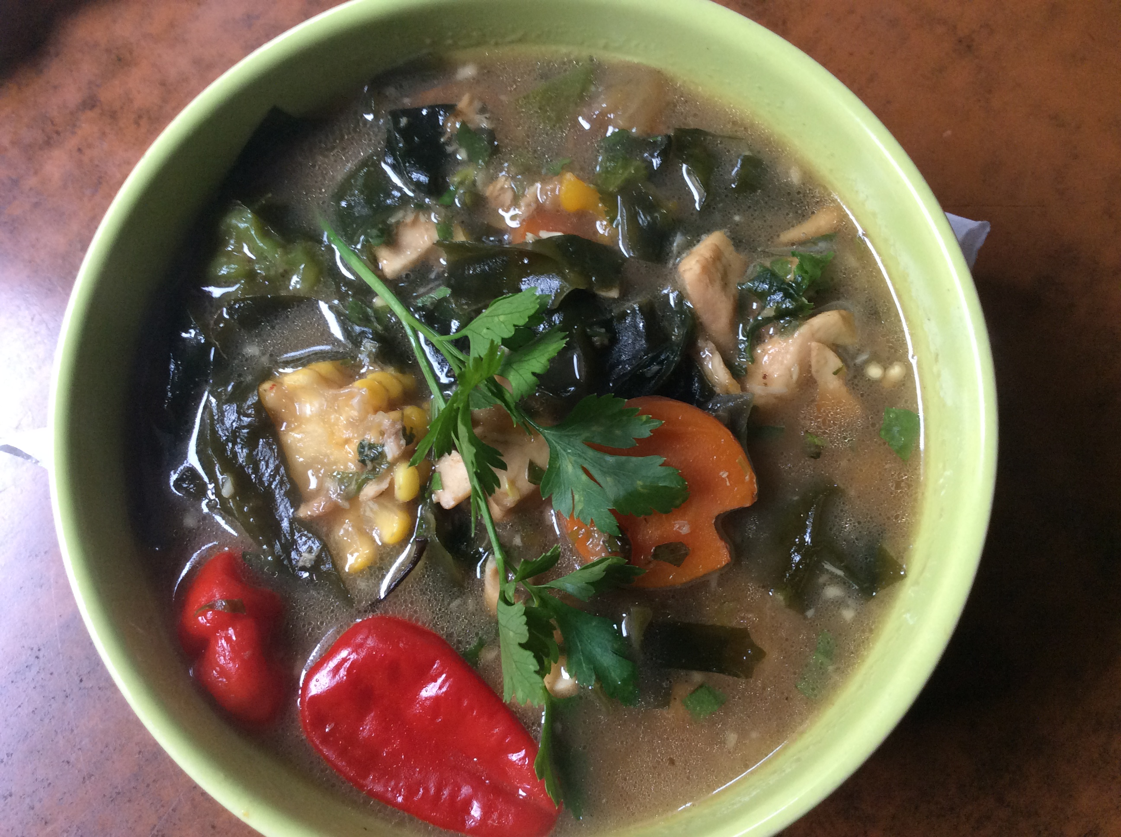
Chuño
Las papas y otros tubérculos crecen bien en zonas de gran altitud, por lo que son un alimento básico. Para conservar las papas durante todo el año se someten a un proceso de liofilización que convierte a la papa en chuño
El chairo es un plato tradicionalmente elaborado por los aimara que contiene chuño
Chuño blanco
Min. 19: https://www.youtube.com/watch?v=cnemHFMQ6Bg

Slide 8
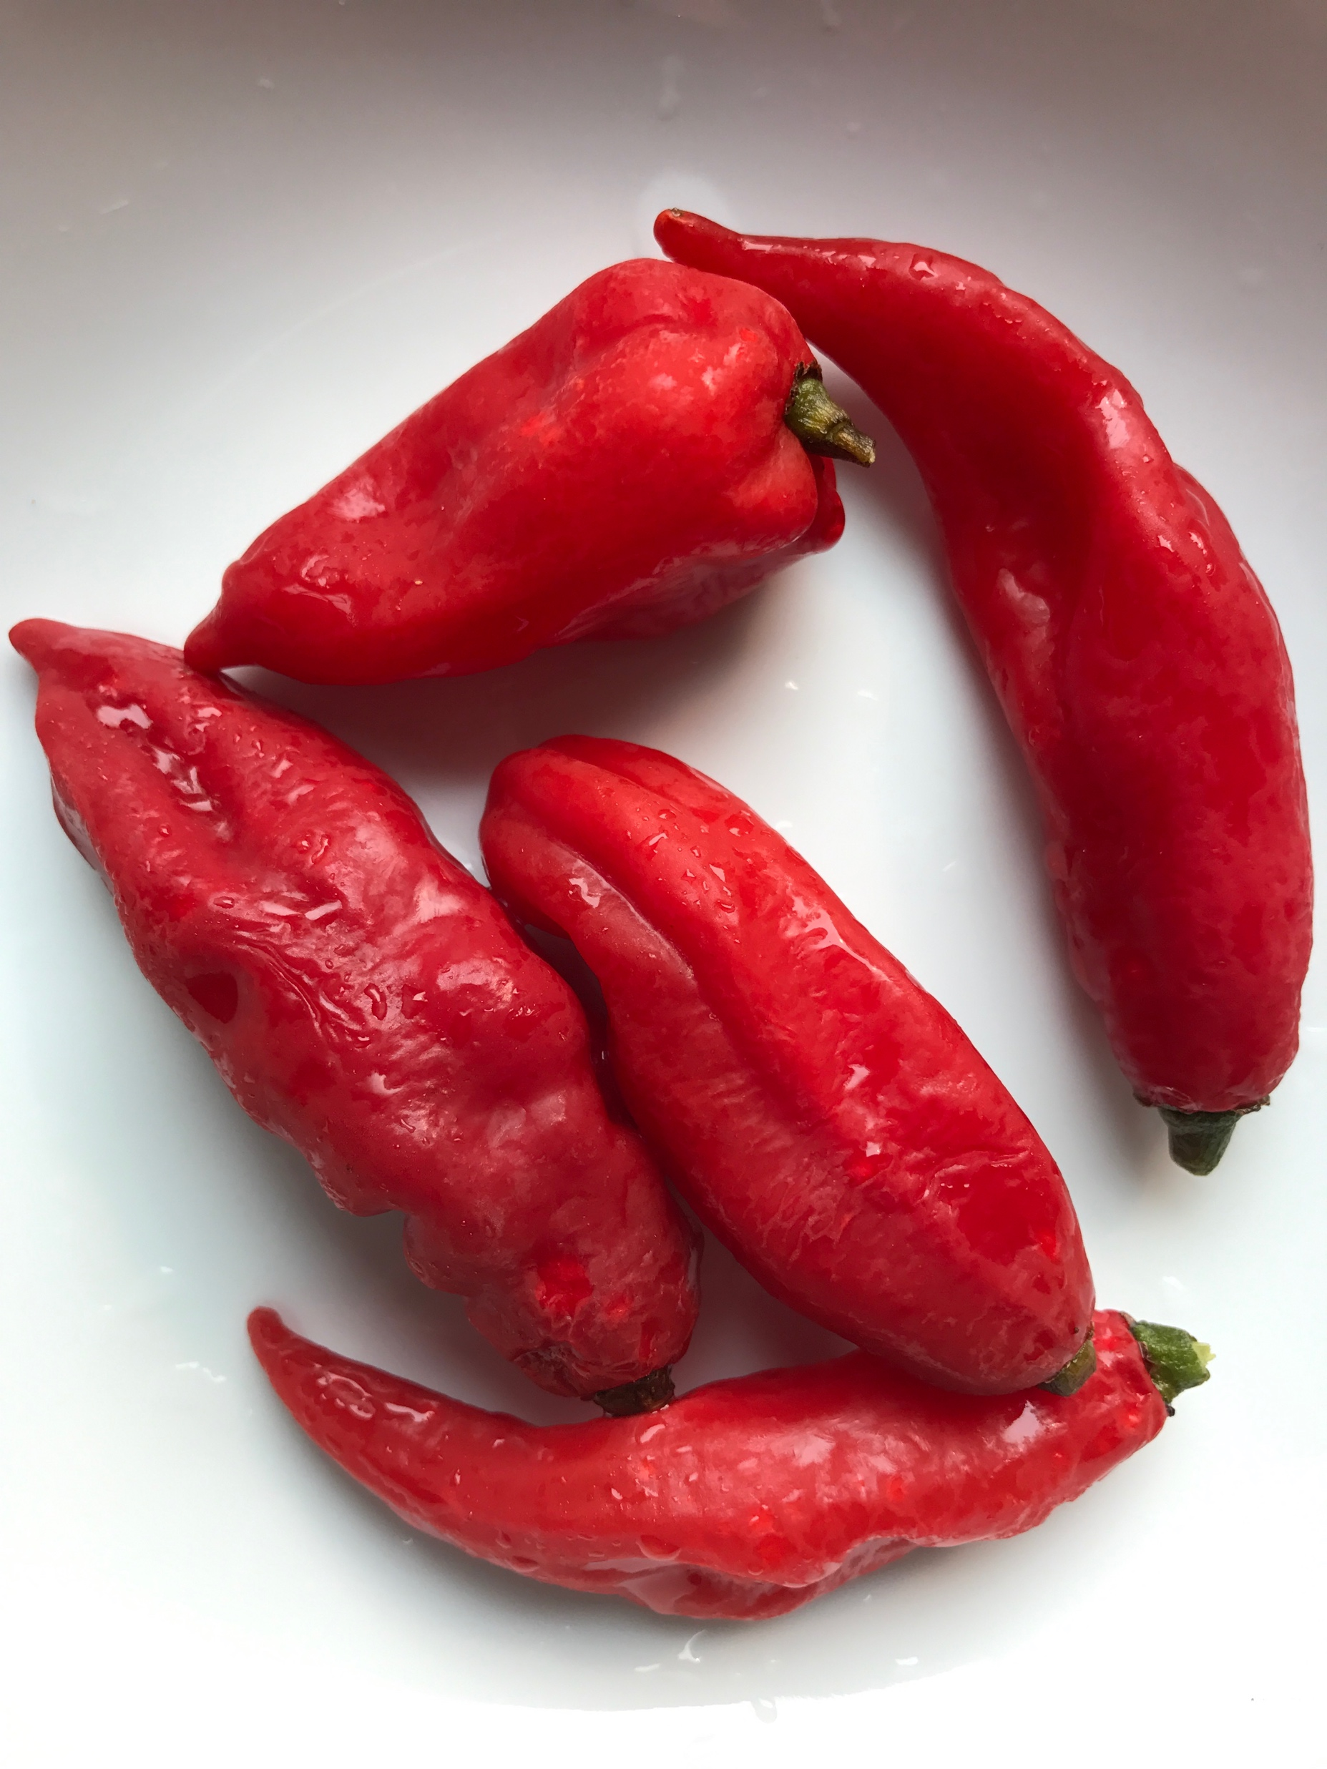
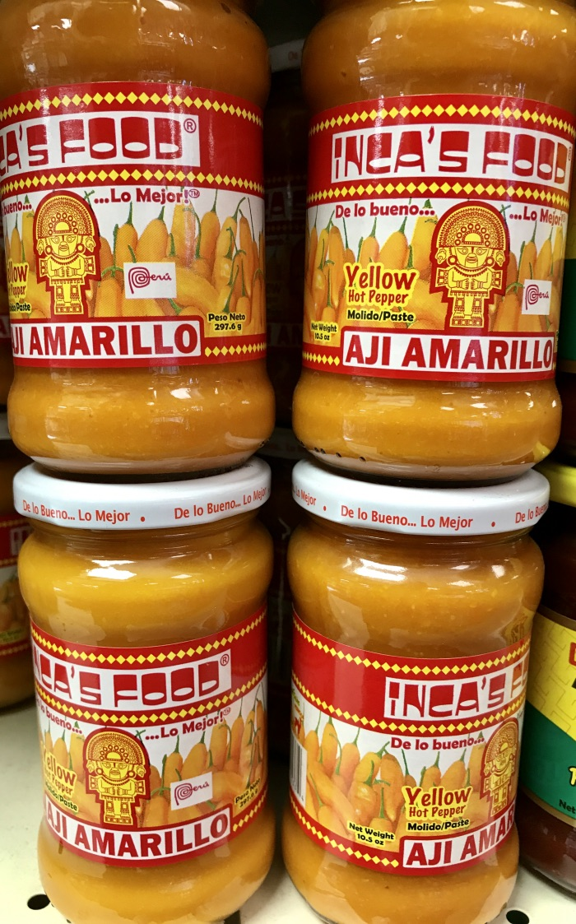
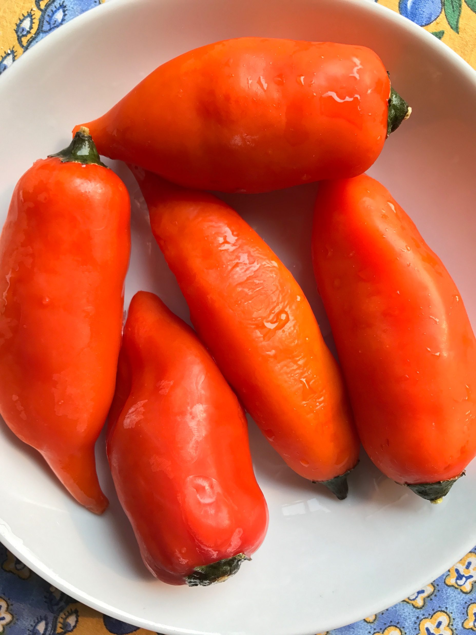
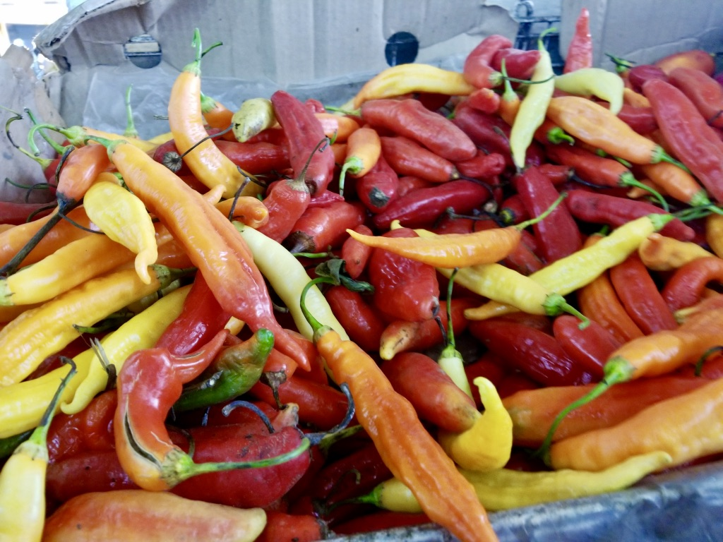
En América del sur se cultivan muchos tipos de ajíes
Ají limo
El ají amarillo es ingrediente indispensable para hacer el plato peruano ají de gallina
Ají escabeche

Slide 9
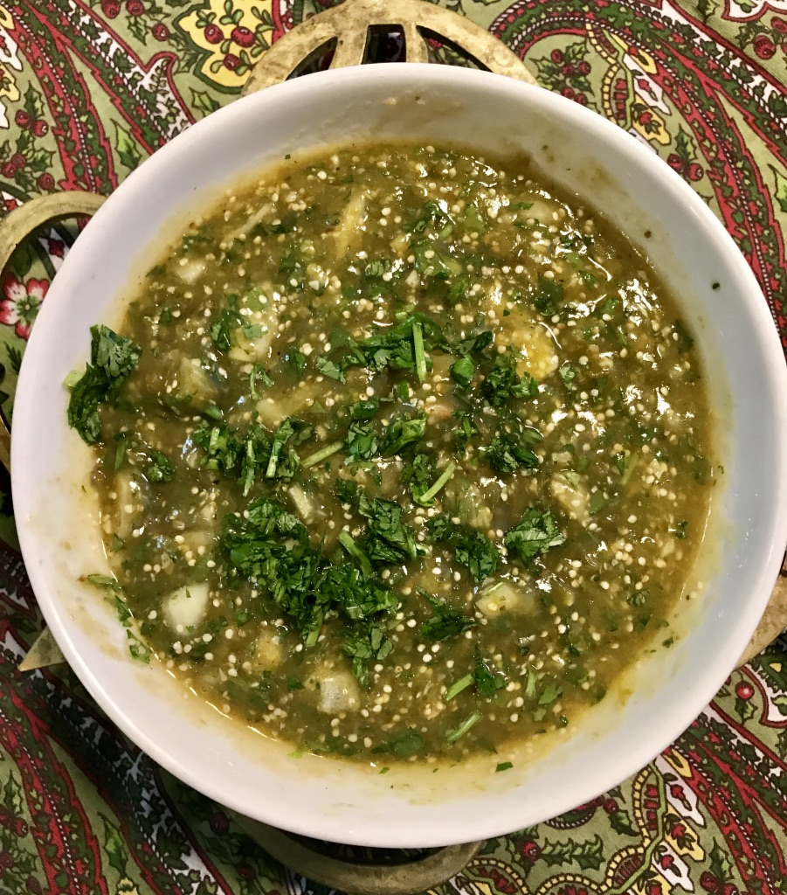
El chirmol, chilmol, pebre, salsa criolla, llajua y pico de gallo todos tienen características comunes, pudiendo combinar ajíes o chiles, tomates, cebolla, ajo, cilantro, perejil, orégano, sal y vinagre o limón
El ají es componente fundamental del acompañamiento. Acostumbra a servirse con la comida en muchos de los países hispánicos
En parejas: ¿Cómo explicas las similitudes entre el pebre chileno y las salsas de otras cocinas latinoamericanas?

Slide 10
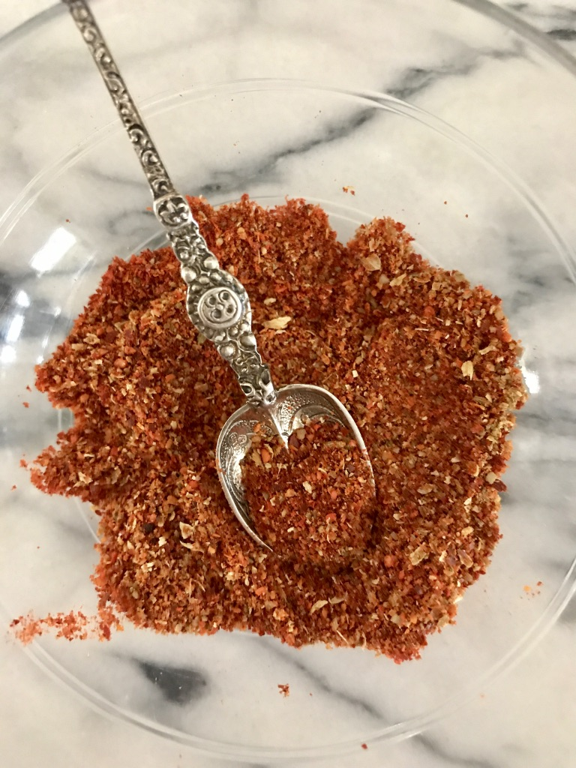
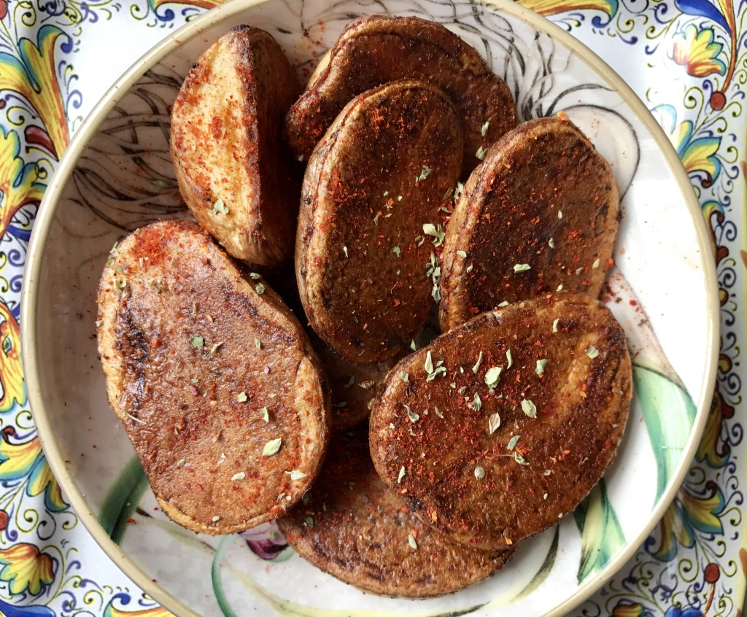
Merkén
El ají puede comerse fresco, pero también se seca para poder consumirse a lo largo del año. Una vez seco, se tritura y mezcla con otros ingredientes para hacer aderezos como el merkén, de origen mapuche
Papas al merkén

Slide 11
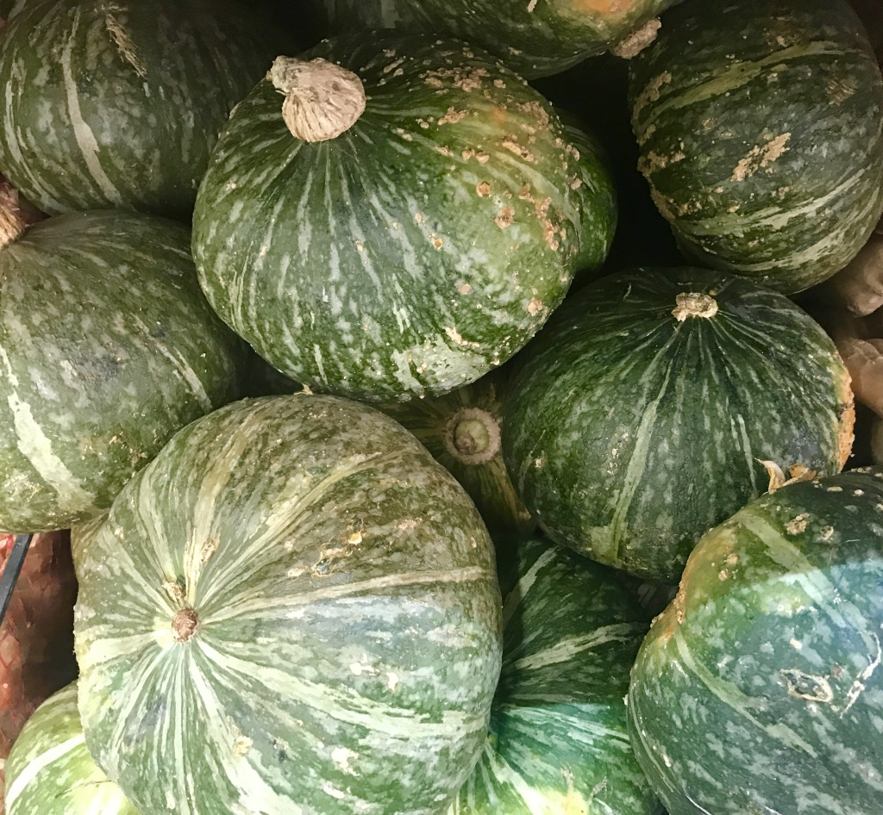
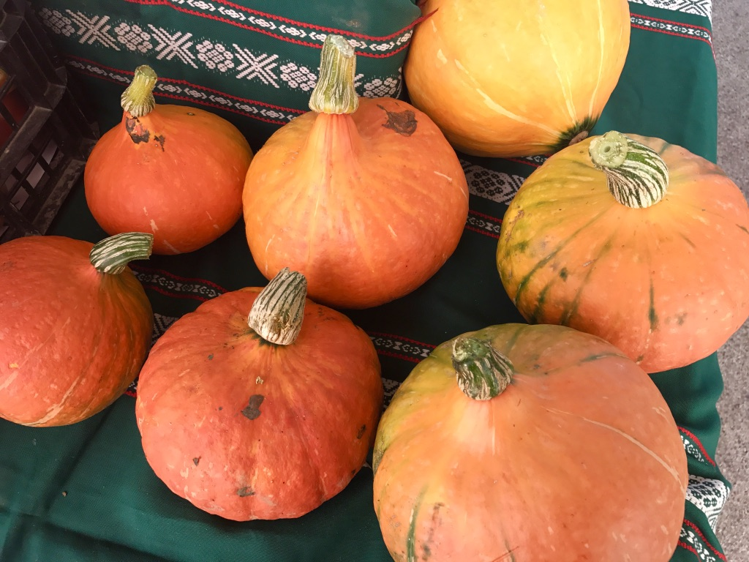
El zapallo o calabaza es parte integrante de la dieta americana y un cultivo complementario del maíz, los frijoles y el ají o chile, por lo que es frecuente que se cultiven juntos

Slide 12
En parejas
¿Cuáles son los principales alimentos incas?
¿Qué tipo de cultivos se practicaban en el Imperio inca? ¿Por qué?
¿Cómo influye la geografía en el tipo de cultivos predominantes?
¿Cómo eran las comunicaciones dentro del Imperio inca?
¿Por qué te parece que eran tan importantes las llamas y las alpacas en los territorios del Imperio incaico?
¿Qué razones se te ocurren para explicar que la producción de chicha estuviera sobre todo al cargo de las mujeres?
¿Quién es la Pachamama?

Slide 13
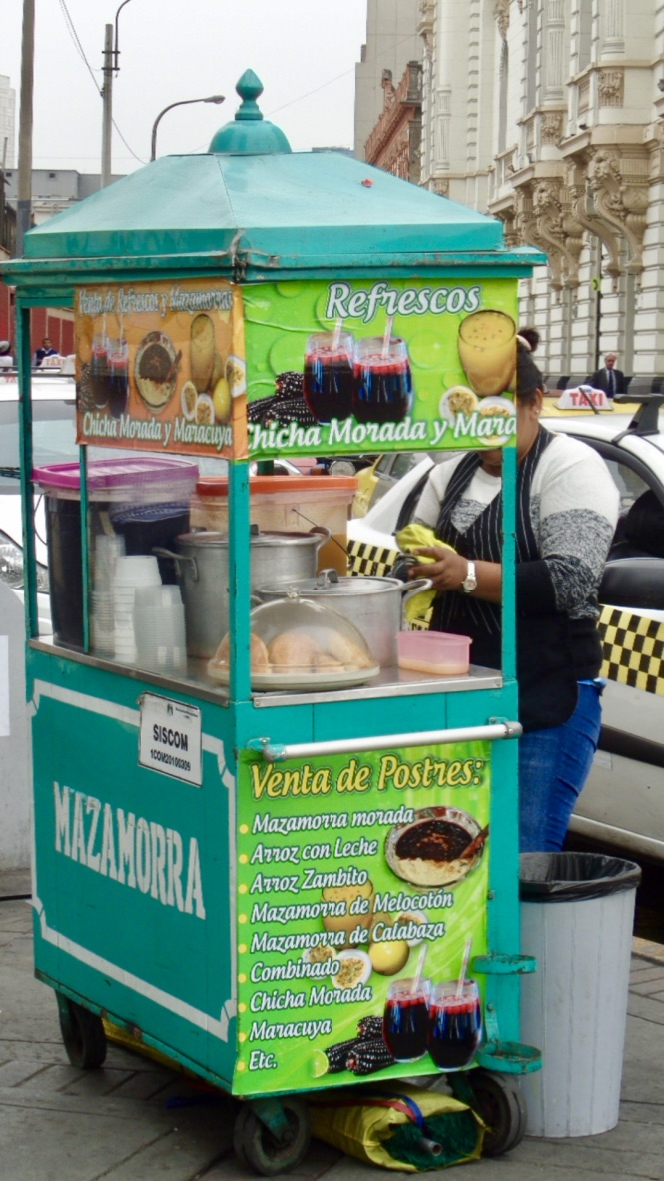
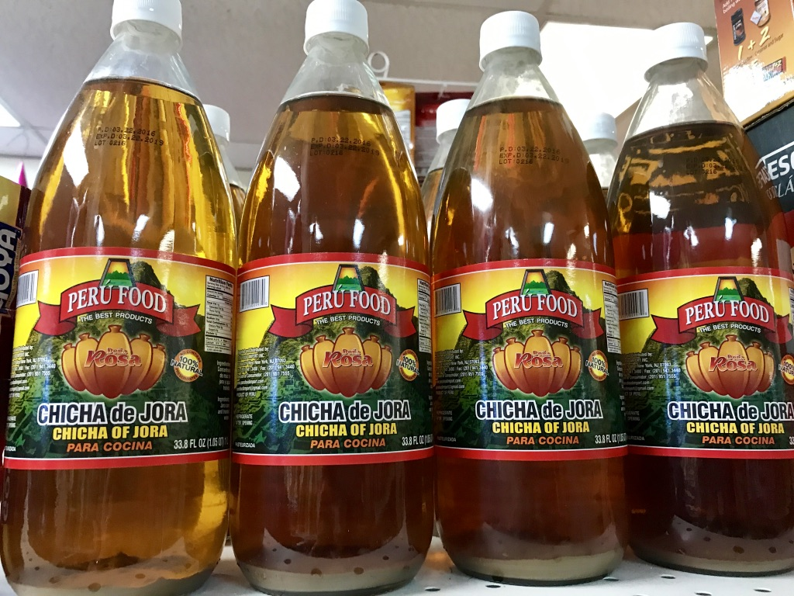
chicha
La chicha es una bebida fermentada a base de maíz, aunque también puede hacerse fermentando diferentes cereales y frutas
La chicha se vende prefentemente recién hecha en restaurantes y puestos callejeros. La chicha morada es una de las más comunes y deliciosas

Slide 14
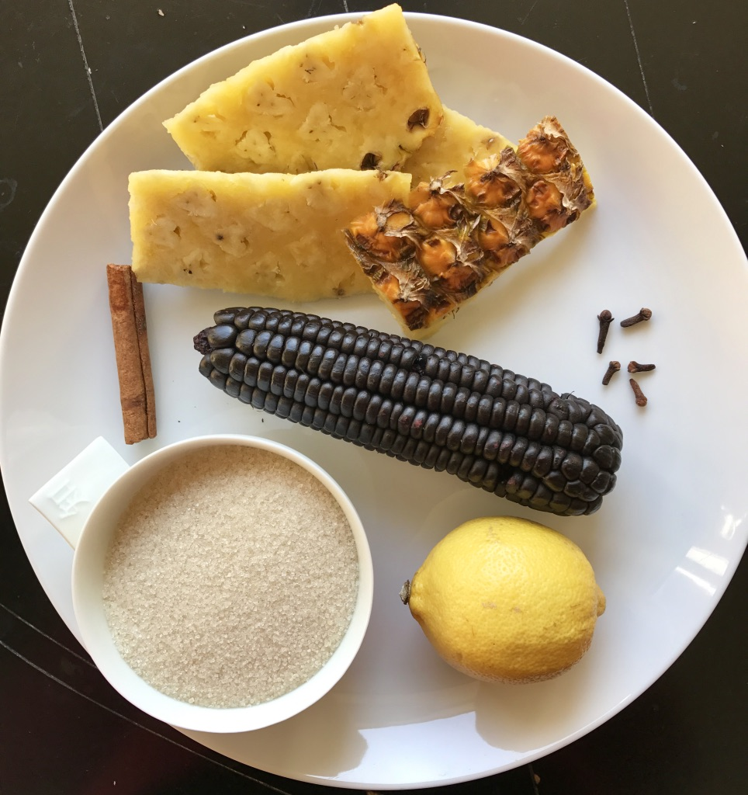
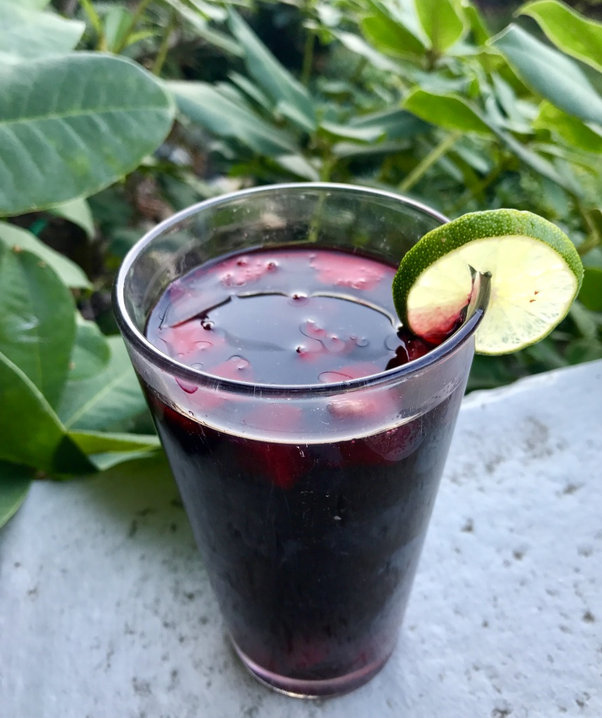
La chicha morada no se fermenta y puede hacerse fácilmente en casa
Se hace hirviendo maíz azul, cáscara de piña, zumo de limón, azúcar, canela y clavo
Se sirve fría con trocitos de piña y manzana

Slide 15
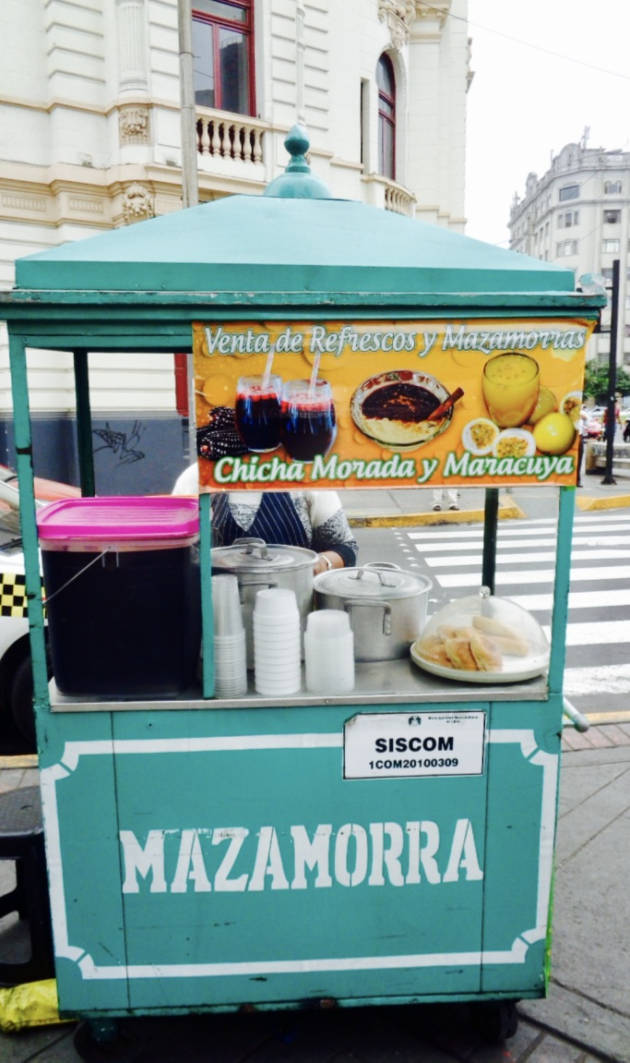
El maíz se consume también en forma de Mazamorra, que es tan popular que se vende en puestos callejeros junto con la chicha en países como perú

Slide 16
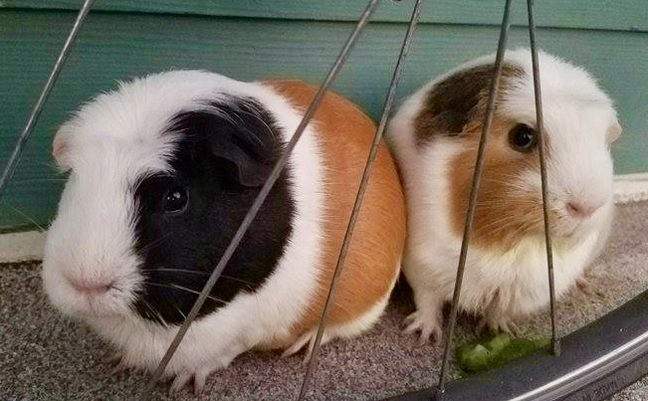
Conejillo de Indias
En muchos países los conejillos de Indias son adorables mascotas domésticas…
…mientras que en otros…

Slide 17
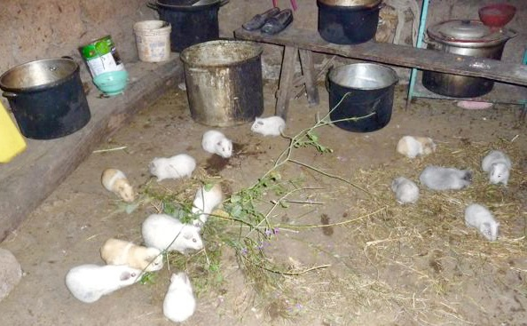
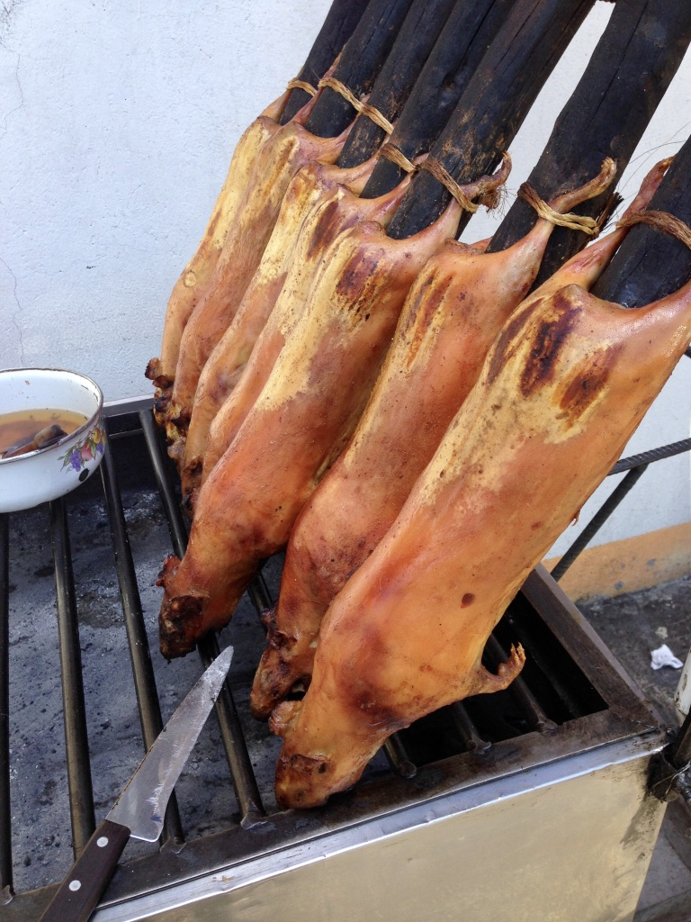
Cuy: de la casa al plato
En muchos restaurantes puede seleccionarse el cuy que se quiere comer
Cuyes a la venta en el mercado de San Roque de Quito

Slide 18
El cuy es comida habitual en restaurantes peruanos y ecuatorianos

Slide 19
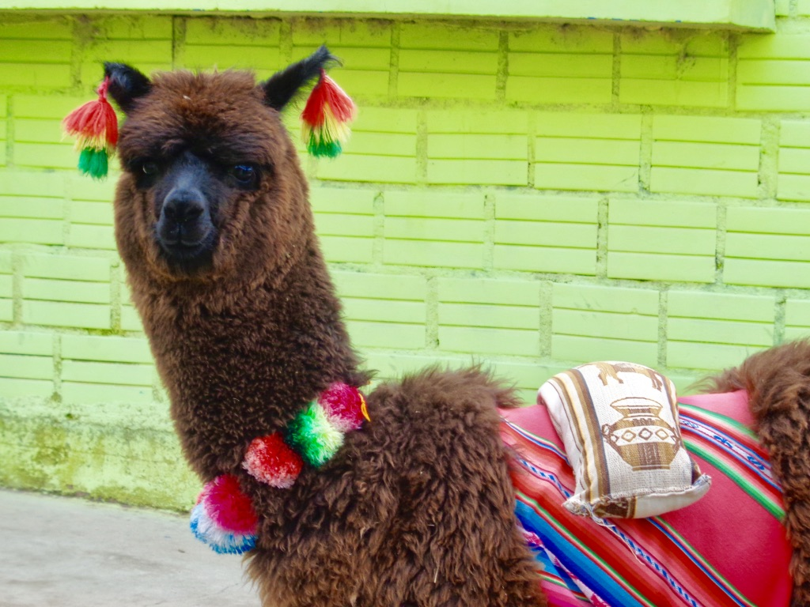
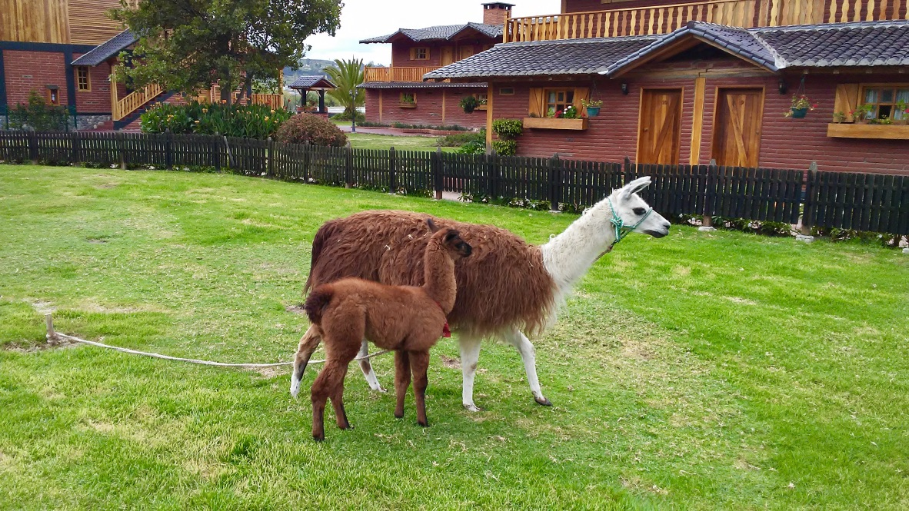
Las llamas, alpacas y vicuñas son de gran utilidad en zonas andinas por su lana y como medio de transporte

Slide 20
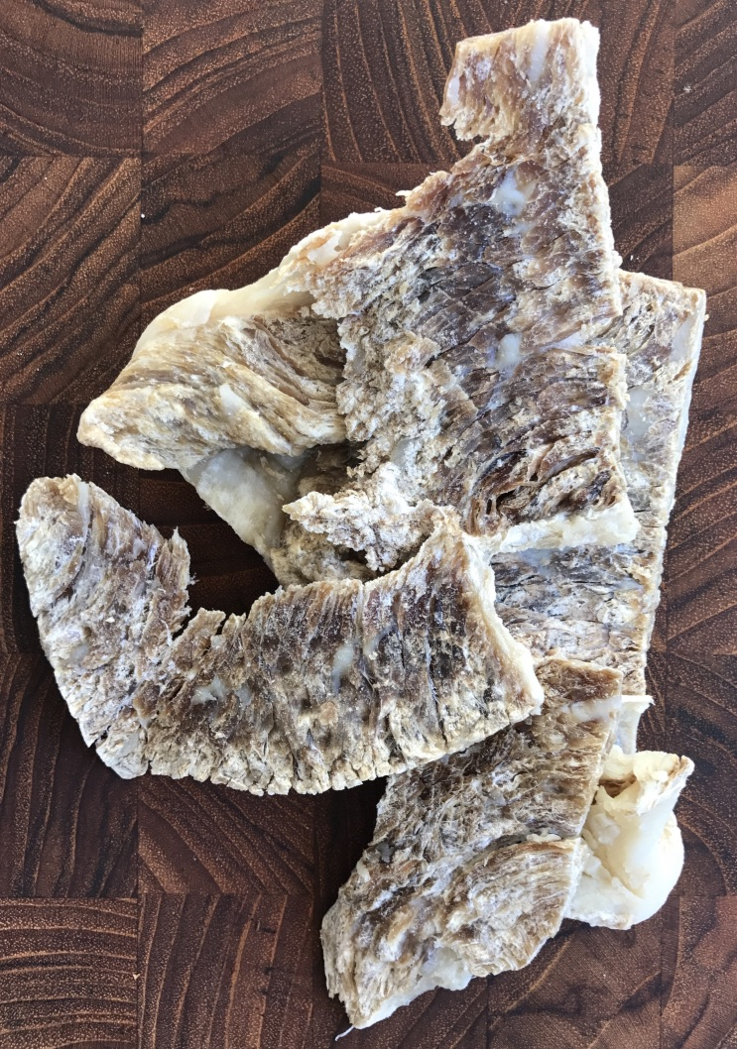
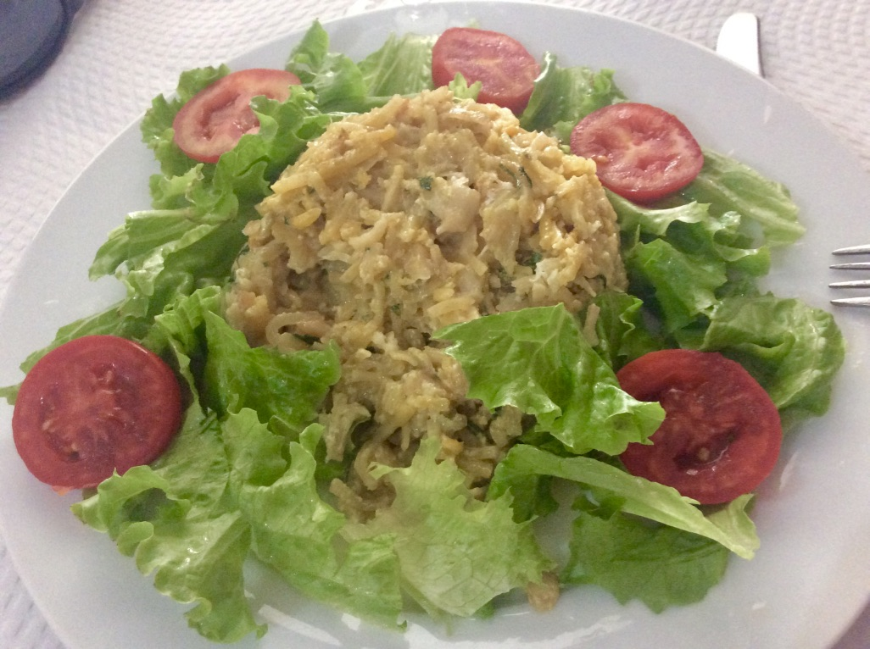
charqui
Olluquito con charqui peruano
El majadito de charque es plato típico de Santa Cruz, Bolivia
Aunque los camélidos son más útiles vivos, su carne también se consumía en ocasiones. Para que se conservara más tiempo, se secaba, dando lugar al charqui. Este tipo de conservación se empleó también con la carne de los animales introducidos por los europeos

Slide 21
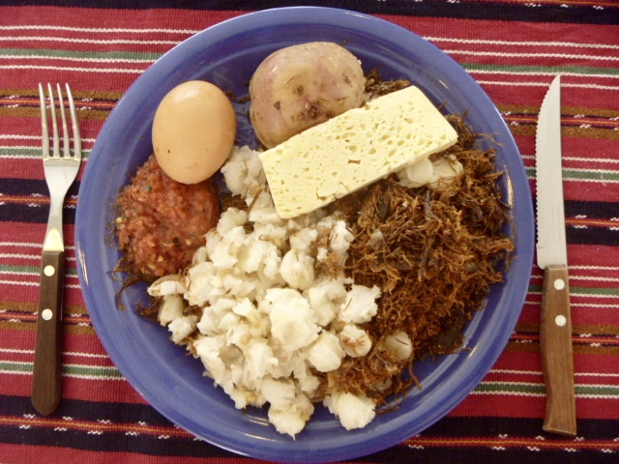
Charquekán
El charquecán o charquekán es plato típico de Oruro (Bolivia) y se compone de charqui desalado, machacado y frito al que se unen acompañantes como mote, papas, huevo duro, queso fresco y llajua

Slide 22
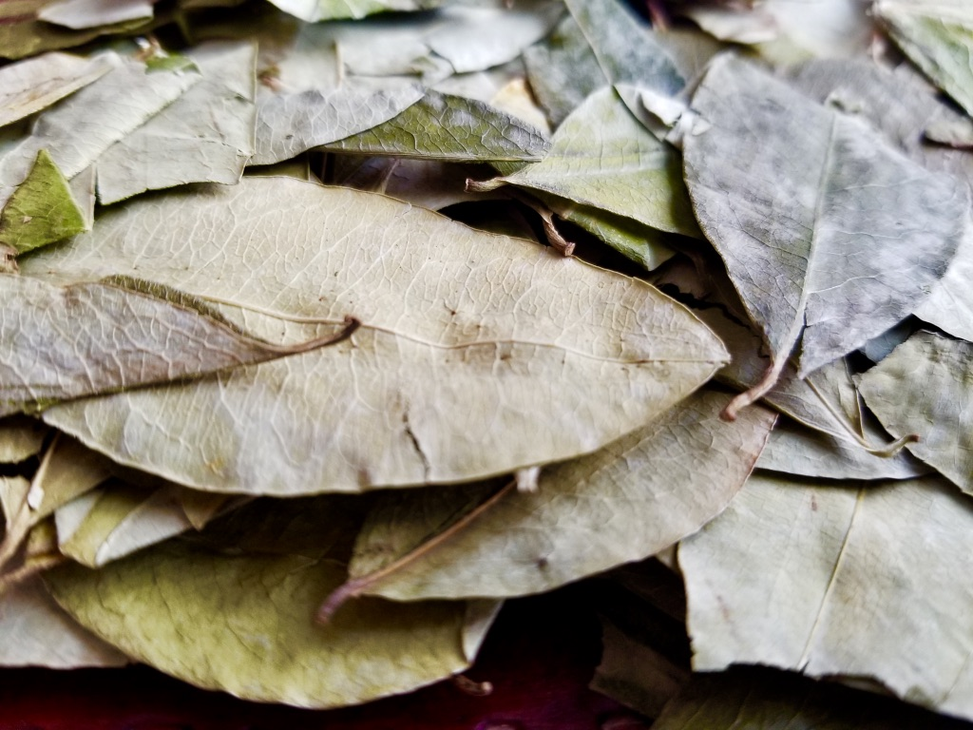
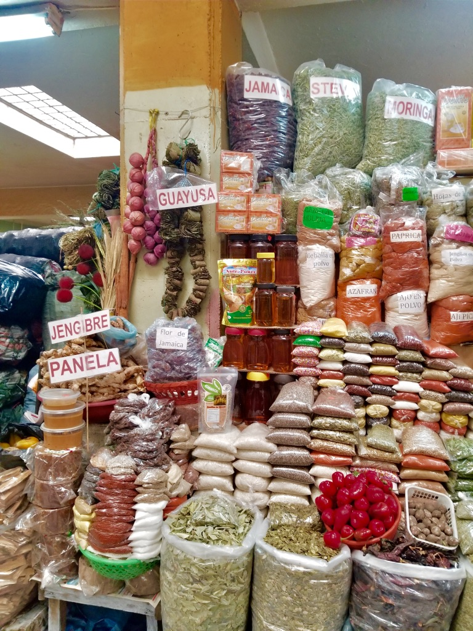
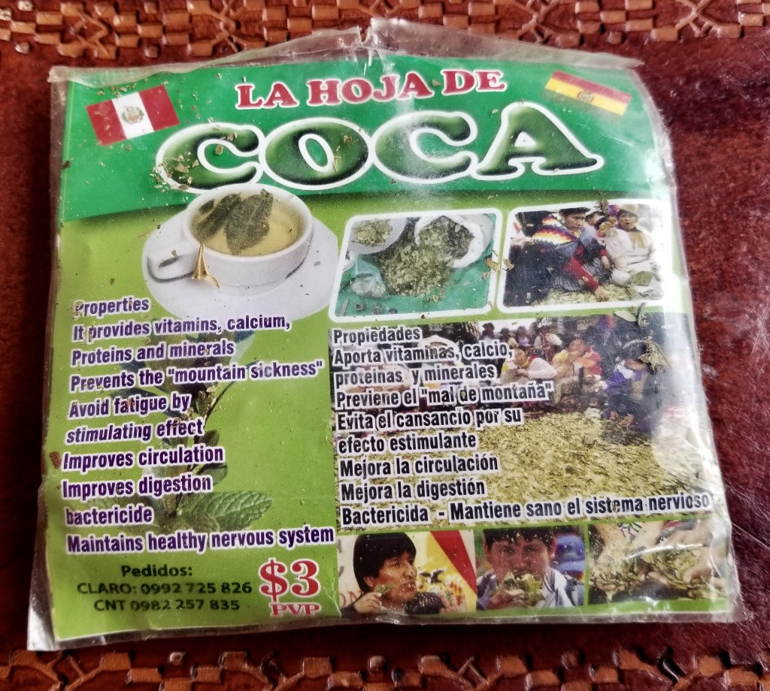
La hoja de coca tiene un papel fundamental tanto en la medicina tradicional, cuanto en rituales y organización social, por lo que su cultivo se considera muy importante
Hojas de coca a la venta en el Mercado Iñaquito en Quito

Slide 23
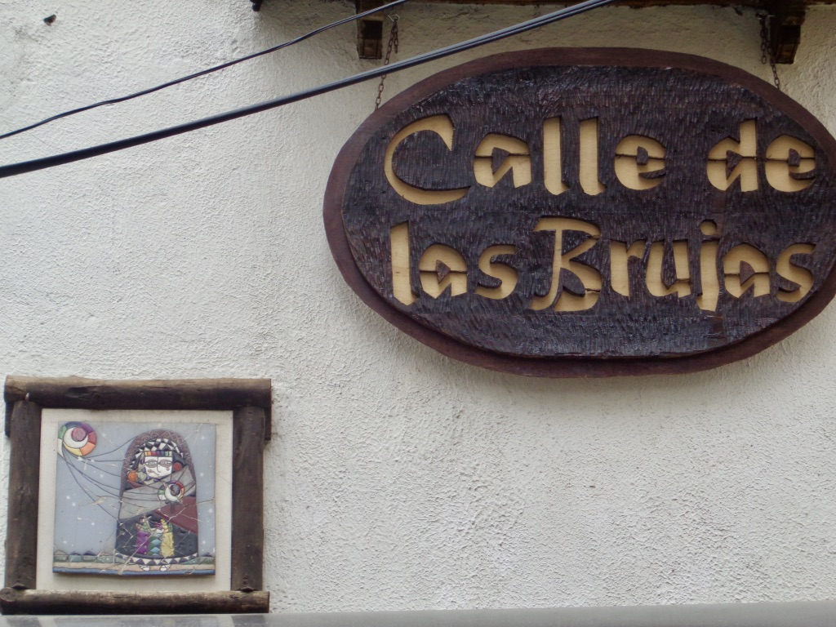
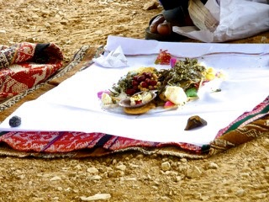
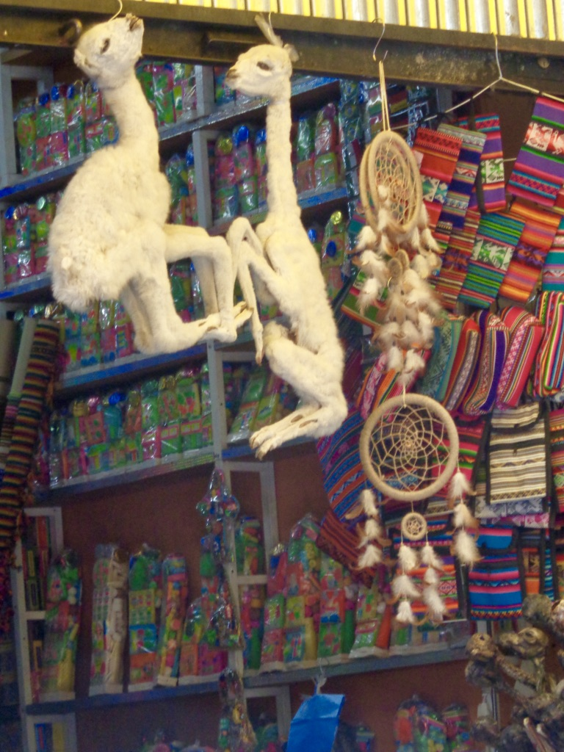
Rituales religiosos – Mercado de las brujas, La paz
En el Mercado de las brujas pueden comprarse toda clase de artículos para usar en rituales religiosos, incluyendo fetos de llama, que se consideran propiciatorios

Slide 24
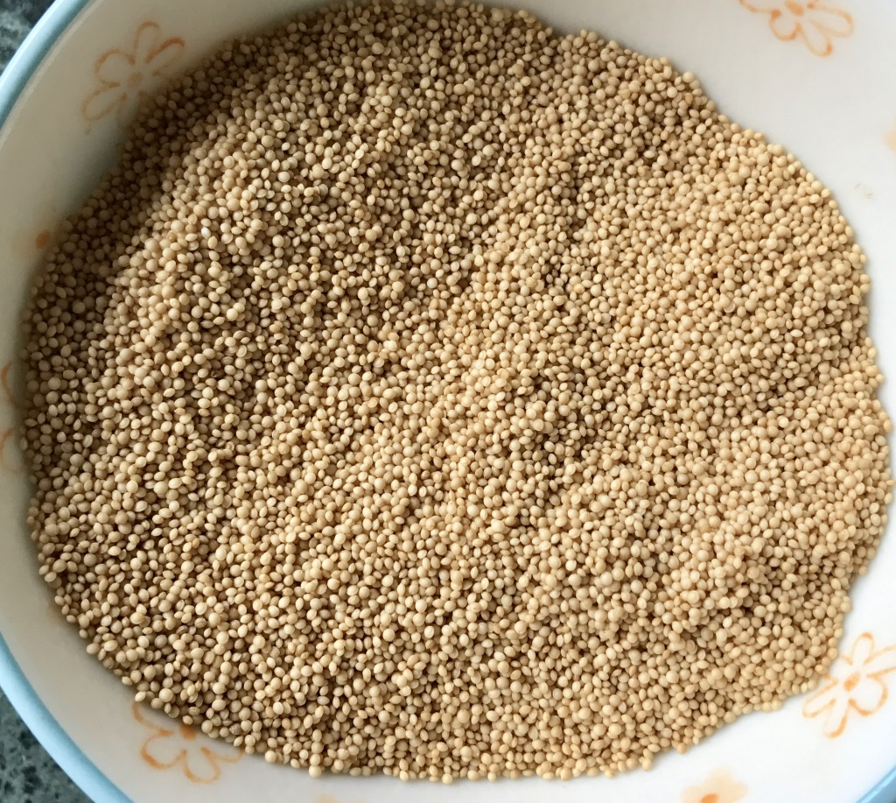
amaranto
El amaranto es otra planta importante relacionada con rituales religiosos, sobre todo entre los aztecas

Slide 25
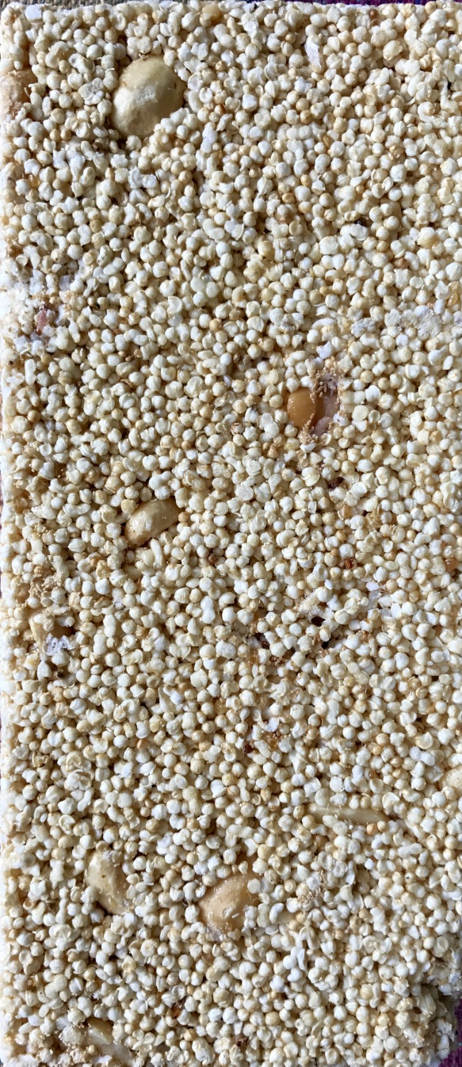
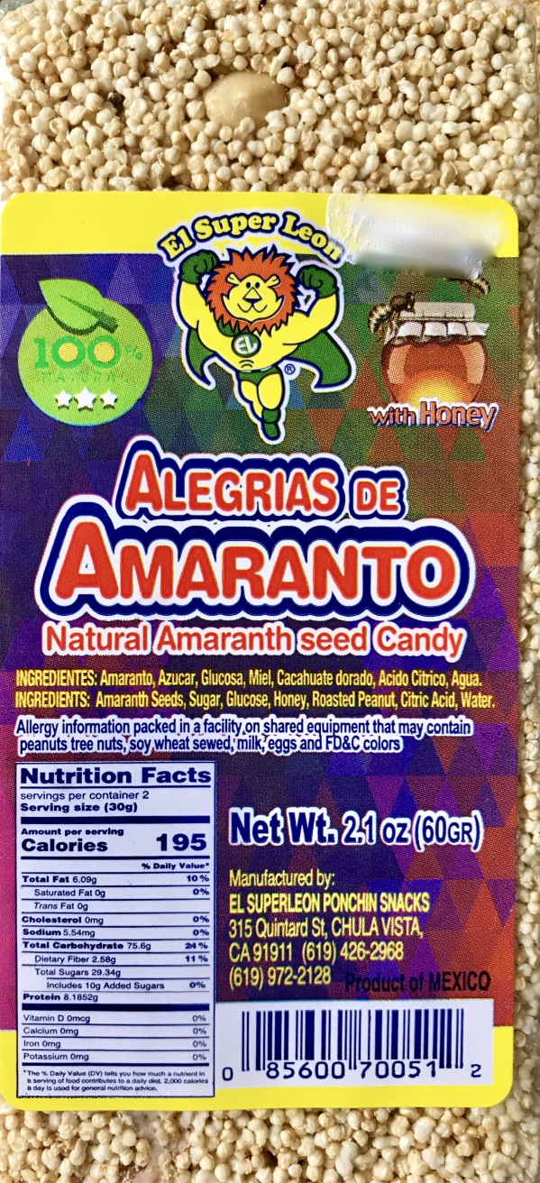
Hay manuscritos que documentan los sacrificios humanos dedicados a Huitzilopochtli
Los dulces llamados Alegrías (tzoalli) se hacen con amaranto formando una pasta parecida a la que los aztecas usaban para hacer la efigie de Huitzilopochtli

Slide 26
En Parejas
¿Quién es Huitzilopochtli? ¿Por qué está unido su culto al consumo de amaranto?
¿Qué es el amaranto? ¿Cuáles son sus usos rituales?

Slide 27
Imágenes
Andenes de cultivo en Moray, Perú: Stephanie Benipal
Papas y maíz a la venta en La Paz, Bolivia; puestos de mazamorra y chicha, señales de restaurantes peruanos; puesto, señal y fetos de llama en el Mercado de Las Brujas; llama con adornos; majadito de charque, charquekán: Rafael Climent-Espino
Cuy chactado: Baylee Hall
Cuy: Kylie Luse, Vivian Mills
Hojas de coca: Vivian Mills
Otras fotos: Ana M. Gómez-Bravo

